Slide 1
Грамматические признаки причастия. Типичные суффиксы. Признаки глагола и прилагательного у причастия
Цель урока:
расширить и углубить представление о причастии как особой форме глагола, совмещающей признаки глагола и прилагательного.

Slide 2
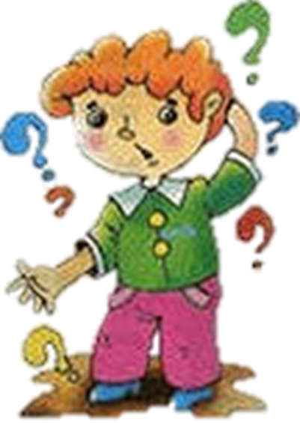
Беседа по вопросам
Какие особые формы глагола вам известны?
Признаки каких частей речи совмещает в себе причастие?
Какие морфологические признаки глагола характеризуют
причастие?
Как изменяются причастия?
Запишите под диктовку словосочетания, выделяя в причастиях грамматические суффиксы.
Грохочущий гром, ворчащий пёсик, освещаемая площадка, гонимый ветром листок, спускавшийся с горы турист, утихший ветер, вычищенный чайник, пересчитанные деревья, спетые пес

Slide 3
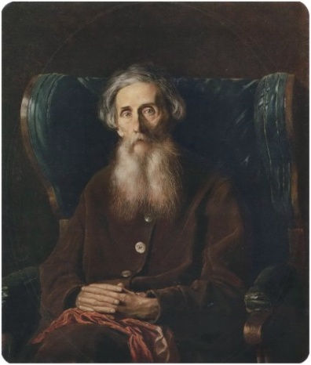
Объясните, как вы понимаете высказывание В.И. Даля:
Причастие – это «часть
речи, причастная к глаголу,
в образе прилагательного»
Причастие
Признаки глагола
Признаки прилагательного
ВИД, ВРЕМЯ, переходность, возвратность.
ЧИСЛО,
РОД,
ПАДЕЖ

Slide 4
СУФФИКСЫ ПРИЧАСТИЙ
-ущ-(-ющ-), -ащ-(-ящ-),
-вш-, -ш-,
-ем-(-ом-), -им-,
-енн-,-нн-, -т-

Slide 6
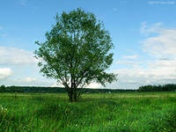
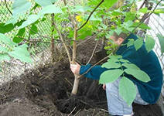
К данным иллюстрациям составьте словосочетания, в состав которых входят причастия. Запишите их прием поморфемного письма
Раст-ущ-ее дерево
Саж-а-ем-ое дерево
Пиш-ущ-ая девочка
На-пис-а-нн-ая книга
Чит-а-ющ-ий ребёнок
Про-чит-а-нн-ые книги

Slide 7
Распредели в два столбика данные слова
ИМЕНА ПРИЛАГАТЕЛЬНЫЕ | ПРИЧАСТИЯ
Зеленый луг, построенное здание, плачущий ребенок, грязная лужа, вкусный крыжовник, бушующее море, связанная кофта, вымытые руки, легкая задача, резкий звук, немигающий взгляд, цветущий луг, развесистый клен, величайшее открытие

Slide 8
Проверим
ИМЕНА ПРИЛАГАТЕЛЬНЫЕ | ПРИЧАСТИЯ
Зеленый луг, | Построенное здание,
грязная лужа, | плачущий ребенок,
вкусный крыжовник, | бушующее море,
легкая задача, | связанная кофта,
резкий звук, | вымытые руки,
развесистый клен, | немигающий взгляд,
величайшее открытие. | цветущий луг.

Slide 9
Укажи прилагательные и причастия.
Подчеркни причастия как член
предложения.
По небу плыли светлые облака. – На светлеющем небосклоне начала гаснуть вечерняя звезда. – В светлевшем небе показались стаи птиц.
В вечернем воздухе долго то раздавались, то замирали звуки знакомой мелодии. – В густом вечереющем воздухе летали грачи.
Белая берёза под моим окном принакрылась снегом, точно серебром. – Люблю дымок спаленной жнивы… и на холме средь желтой нивы чету белеющих берез. – На полях лежал белейший снег.

